Slide 1
Основы ГИС и обработка геодезических данных
Лекция 1 . «Введение в дисциплину»
Лектор
Старший преподаватель Кутубаева А.А.

Slide 2
Вся история развития человечества подразделяется на 3 эпохи:
6000 лет длилась сельскохозяйственная эпоха;
150 лет длилась эпоха промышленная (индустриальная);
На рубеже XX и XXI веков человечество вступило в информационную эпоху.
Это означает, что основным фактором развития человеческой цивилизации становятся информационные ресурсы, а информация является неотъемлемой частью всех видов человеческой деятельности.
Важнейшей составляющей информации является геоинформация – пространственно-координированная информация об окружающем нас географическом пространстве.
В задачах территориального управления около 70% решений связаны с использованием геоинформации.
Вопросы получения и использования геоинформации базируются на новом понятии геоинформатика, а технологии картографирования переходят на цифровую основу

Slide 3
Цифровые технологии картографирования:
«Информационные технологии сбора, обработки, накопления, хранения, преобразования, анализа и отображения пространственно-координированной информации в форме геоинформационных моделей, цифровых и электронных карт»

Slide 4
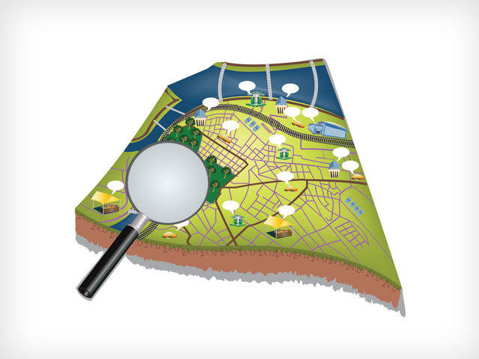
Цифровые технологии картографирования в производственном аспекте:
«Производственная деятельность по получению и переработке пространственно-координированной информации, формированию геоинформационных моделей, цифровых карт и электронных карт, подготовке пространственных решений, а также по созданию и эксплуатации геоинформационных систем и технологий»

Slide 5
Связь цифровых технологий картографирования со смежными областями науки и производства
Геодезия
Картография
Цифровые технологии картографирования
Дистанционное зондирование
Геоинформатика

Slide 6
Важнейшие особенности цифровых технологий картографирования:
Однозначная идентификация объектов пространства с помощью координатной привязки
Моделирование всех объектов пространства как точек, линий и площадей, абстрагируясь от их сущности
Математическая обработка абстрактных объектов – точек, линий и площадей

Slide 7

Составные части цифровых технологий картографирования
1. Картографирование территории (геоинформационное картографирование), создание и ведение геоинформационного пространства (пространственного информационного ресурса)
2. Переработка пространственного
информационного ресурса
в пространственные решения
(ГИС-обработка)

Slide 8
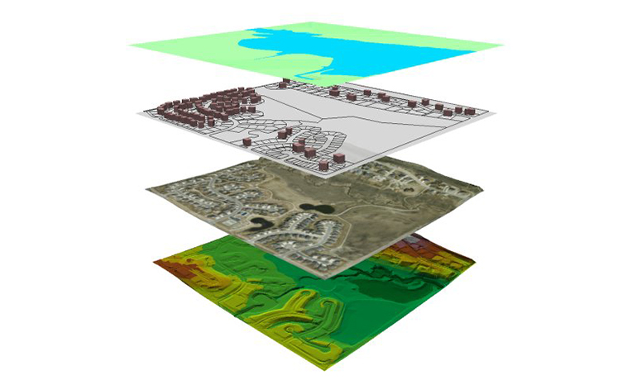
Составные части цифровых технологий картографирования
Однозначная идентификация объектов пространства с помощью координатной привязки
Моделирование всех объектов пространства как точек, линий и площадей, абстрагируясь от их сущности
Математическая обработка абстрактных объектов – точек, линий и площадей

Slide 9
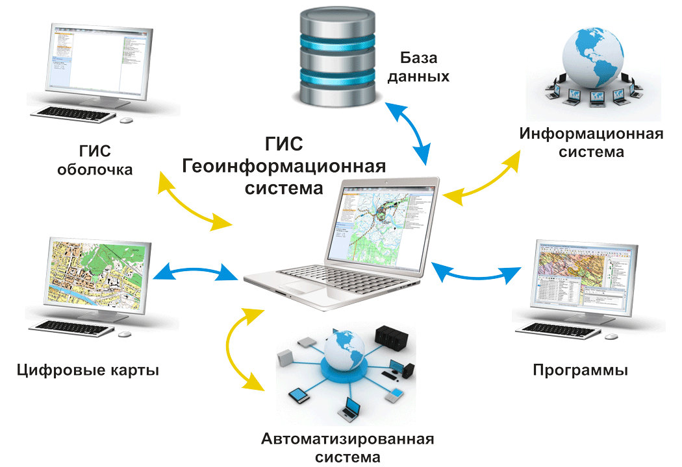

Slide 10
Рекомендуемая литература
Лисицкий Д.В. Основные принципы цифрового картографирования местности. М. Недра, 1988.
Капралов Е.Г., Кошкарев А.В. и др. Основы геоинформатики: в 2 кн. Учеб.пособие для студ. вузов; Под ред. Тикунова В.С.-М.; Издательский центр «Академия», 2004.Книга 1-352 стр.
Карпик А.П. Методологические и технологические основы геоинформационного обеспечения территорий: Монография. - Новосибирск: СГГА, 2004.-260с.
Классификатор топографической информации. М.: ГУГК СССР, 1986.
ГОСТ 28441 -90. Картография цифровая. Термины и определения. - М.; 1990.
ГОСТ Р 50828 - 95. Геоинформационное картографирование. Пространственные данные, цифровые и электронные карты. Общие требования. М.; 1995.
Берлянт А.М. Геоинформационное картографирование. М,: 1997
Жалковский Е.А., Халугин Е.И. и др. Цифровая картография и геоинформатика. Краткий терминологический словарь/ Под общей редакцией Е.А.,Жалковского. – М., «Картгеоцентр-Геодезиздат», 1999.- 46 с.
Иванников А.Д. и др. Прикладная геоинформатика. – М.: МАКС Пресс, 2005. – 360 с.

Slide 11
Рекомендуемая литература
Аэрокосмические методы географических исследований : учебник для вузов, Книжников, Ю. Ф., 2004
Геоинформационное картографирование : методы геоинформатики и цифровой обработки космических снимков: учебник для вузов, Лурье, И. К., 2010
Геоинформационные технологии в экономике, учебно-методическое пособие, ГУ-ВШЭ, Нижегор. фил., Науч.-уч. лабор. колич. анализа и моделиров. экон., 116 с., Турлапов, В. Е., 2007
Разработка геоприложений на языке Python : разработка сложных картографических приложений с нуля с использованием геоинструментальных средств Python 3, Вестра, Э., 2017

Slide 12
Благодарю за внимание!

